Slide 1
软件测试
《针对学校选课系统的测试》
殷佳飞
14软件工程
2014053112

Slide 2
01
项目的目的
目录
02
测试前准备
03
测试方法和过程
CONTENTS
04
测试结果和分析
05
测试中遇到的问题和收获

Slide 3
01
项目的目的

Slide 4

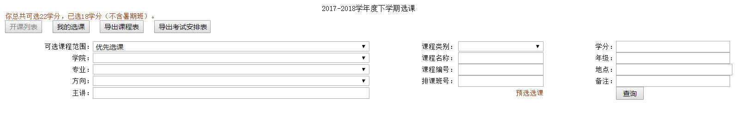
01 项目目的
本次测试是对学校的选课系统进行测试，分析学生选课中可能遇到的各种情形，对选课系统的稳定性进行测试。

Slide 5
02
测试前准备

Slide 6
02 测试前准备
02
进入暨南大学教务处，登陆学生选课系统。
准备两个不同专业的账号，以便进行测试。

Slide 7
03
测试方法和过程

Slide 8
03 测试方法
用例选择
由于不知道网站的源代码，本次测试主要使用了黑盒测试。
测试用例设计
黑盒测试包括了等价类划分，边界值分析,因果图和错误猜测。

Slide 9
03 测试方法
网站登陆界面的等价类划分
在登陆系统时，需要输入账号，密码，验证码。输入账号时，可以使用字母、数字、符号和中文，密码可以输入字母、数字和符号，验证码不区分大小写
有效等价类：账号，密码，验证码输入均正确。
无效等价类：1账号错误或空白，2密码错误或空白，3验证码错误或空白

Slide 10
03 测试方法
生成测试用例
A:已选的学分小于等于可选的学分;
B:选修的通识教育选修课小于等于3门;
C:选修的课程时间不冲突
有效：A，B，C 三点都满足
A | B | C
剩余2学分，选修了2学分的课 | 是本学期选修的第2门选修课 | 选修的课程时间不冲突
无效：A，B，C没有全部满足
A | B | C
剩余1学分，选修了2学分的课 | 是本学期选修的第3门选修课 | 选修的课程时间冲突
剩余3学分，选修了2学分的课 | 是本学期选修的第4门选修课 | 选修的课程时间不冲突

Slide 11
03 测试方法
边界值分析
1，已选课程学分≤可修学分
2，选修的通识选修课数≤3
3，选修的课程时间不冲突
输入：点击课程并点击确认选课
有效用例：当剩余3学分时，选修2学分的专业选修课；
当剩余3学分时，选修第2门通识选修课。
无效用例：当剩余1学分时，选修2学分的专业选修课；
当剩余2学分时，选修第4门通识选修课。

Slide 12
03 测试方法
因果图
原因：
1，剩余1个学分
2，剩余2个或更多学分
3，选修1分的通识选修课
4，选修2分的通识选修课
5，选修2分的本专业专业课
6，选修已选课程相同时间的课程
结果：
21，选课成功
22，选课失败

Slide 13
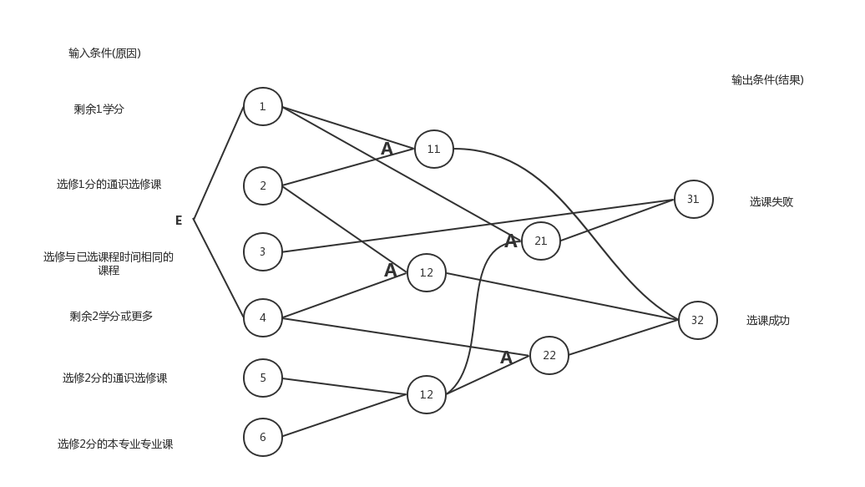
03 测试方法

Slide 14

03 测试方法
分别使用不同的浏览器和分辨率打开网页，测试网页的兼容性。

Slide 15
04
测试结果和分析

Slide 16
04 测试结果
01
当使用剩余学分为2分的账号选课时：
选修与之前已选课程时间相同的课程，选课失败；
选修第2门通识选修，选课成功；
选修第3门通识选修，选课失败。
02
当使用剩余学分为2分的账号选课时：
选修第4门通识选修，选课失败。
选修2分的专业课，选课失败。
03
当使用剩余学分为1分的账号选课时：
选修2分的专业课，选课失败；
选修第2门2分的通识选修，选课失败；
选修第2门1分的通识选修，选课成功。

Slide 17
04 测试结果
使用账号：可选23分，已选19分，已选2门通识选修
序号 | 操作 | 结果
1 | 选修1学分的专业选修课 | 选课成功
2 | 选修2学分的专业选修课 | 选课成功
3 | 选修2学分的通识选修课 | 选课成功
4 | 选修2门2学分的专业选修课 | 选修成功
5 | 选修2门2学分的专业选修课后选修1学分的专业选修课 | 选课失败
6 | 选修1门2学分的通识选修课后再选修2学分的通识选修课 | 选课失败
7 | 在选修了周三11，12节课的专业课后，选修周三11，12节的通识选修课 | 选课失败

Slide 18
04 测试结果
兼容性测试：
使用chrome浏览器，edge浏览器，firefox浏览器，在1920*1080分辨率，1280*768分辨率下分别打开和使用网站，网站功能正常，显示完整。

Slide 19
05
测试总结

Slide 20
05 总结回顾
经过手工黑盒测试，我发现，系统基本实现了安全性，易用性，可靠性等性能需求。
在登陆界面中，系统首先判断验证码是否正确，在确定验证码正确后，判断账号密码是否匹配，保证了账号安全和网站安全。输入账号时，可以使用字母、数字、符号和中文，密码可以输入字母、数字和符号，验证码不区分大小写。
在选课过程中，选课系统很好的维持了：已选课程学分小于等于可修学分，选修的通识选修课数小于等于3门，选修的课程与已选课程时间不冲突，这三个要求，当有一个要求不满足时，就无法成功选课，保证了系统的可靠性。
在chrome浏览器，edge浏览器，firefox浏览器中，我分别使用1920*1080分辨率，1280*768分辨率打开网站，网站均运行良好。网站UI虽然不够美观，但简洁明了，初次使用者可以快速的找到需要的功能并进行操作。
测试结果说明选课系统运行较为稳定，暂时无漏洞发现。

Slide 21
THANK YOU!

